Slide 1
МУНИЦИПАЛЬНОЕ ДОШКОЛЬНОЕ ОБРАЗОВАТЕЛЬНОЕ УЧРЕЖДЕНИЕ «ДЕТСКИЙ САД «РЯБИНУШКА» С. САБАКАЕВО»
Проект
образовательной деятельности
по образовательной области «Художественно - эстетическое развитие»
по разделу «Приобщение к искусству»
Ознакомление детей старшего дошкольного возраста
с искусством росписи ткани
«ЧТО ТАКОЕ БАТИК»
Выполнила: воспитатель МДОУ «Детский сад «Рябинушка» с. Сабакаево» Горбунова Елена Николаевна
с. Сабакаево
2018

Slide 2
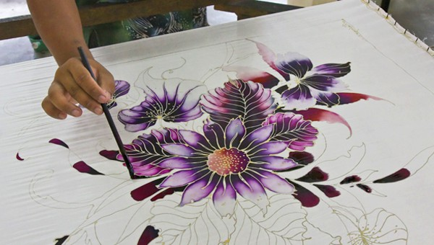
ЦЕЛЬ ПРОЕКТА
Знакомство с видом декоративно-прикладного искусства художественной росписью ткани (батиком)
Приобщение детей к миру прекрасного через ручное художественное творчество

Slide 3
ЗАДАЧИ ПРОЕКТА
Познакомить детей с видами батика, с правилами безопасной работы, инструментами и приспособлениями для росписи; обогатить визуальный опыт детей через их знакомство с произведениями декоративно-прикладного искусства; формировать у детей практические умения и навыки выполнения росписи ткани (холодный батик, узелковый батик, свободная роспись);
развивать художественный и эстетический вкус, фантазию, изобретательность, творческие способности детей; познавательно-исследовательский интерес;
воспитание у детей трудолюбия, аккуратности, ответственного отношения к порученному делу

Slide 4
ФОРМЫ РАБОТЫ
Просмотр и обсуждение презентаций
Познавательно- исследовательская деятельность: опыты, эксперименты
Дидактическая игра «Отгадай о чем говорю», настольно-печатная игра «Сложи картинку»
Продуктивная деятельность: декоративное рисование
Рассматривание и обсуждение иллюстраций, работ в технике батик
Выставка детского творчества
«Батик – радость красок»

Slide 5
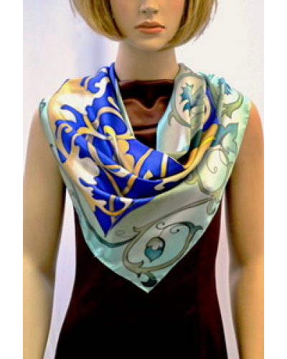
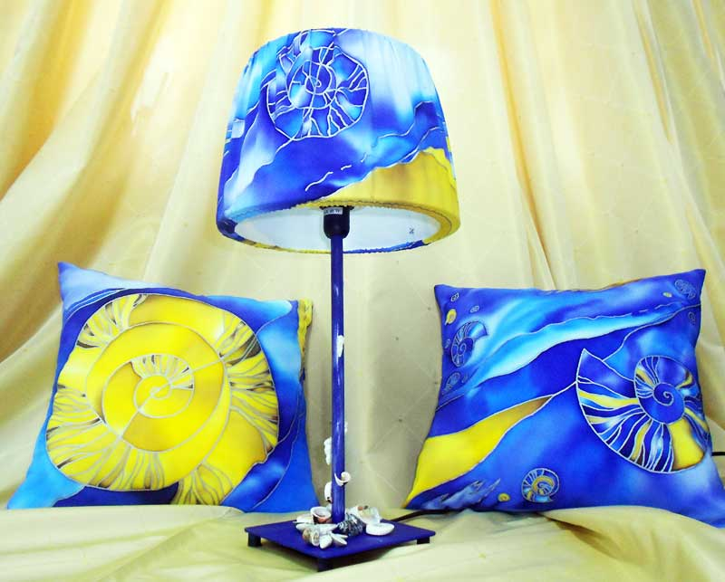
ОБОГАЩЕНИЕ ПРЕДМЕТНО-РАЗВИВАЮЩЕЙ СРЕДЫ
Презентация «Искусство украшения ткани»
Альбомы «Батик и одежда», «Батик вокруг нас»
Таблицы «Образование цвета», «Как красиво сочетать цвета»
Настольно-печатная игра «Сложи картинку»
Инструменты и приспособления для росписи: ткань (креп-сатин и ситец), пяльцы, кисти, палитра, резервирующий состав, стеклянная трубочка, краски для росписи по шелку, соль крупная

Slide 6
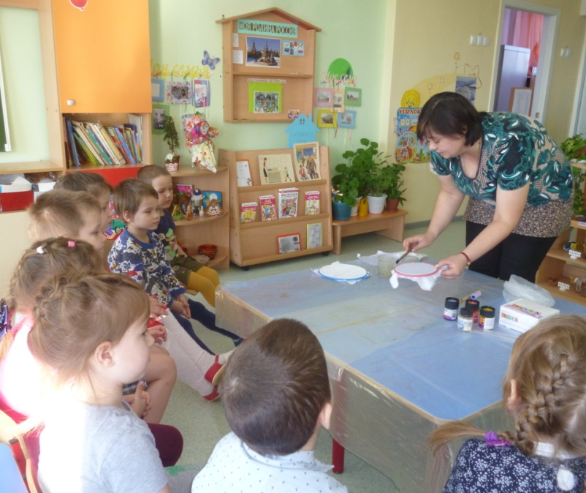
МЕТОДЫ РАБОТЫ С ДЕТЬМИ
1.Наглядные методы:
Просмотр и обсуждение презентации
«Искусство украшения ткани»
Цель: познакомить с историей возникновения батика; о его разновидностях ( горячий, холодный, свободная роспись, узелковый); расширить кругозор детей, активизировать познавательный интерес
Использование схем «Азбука цвета», «Цвет и тон»
Цель: учить различать цвета по светлоте и насыщенности, правильно называть их. Показать детям особенности расположения цветовых тонов в спектре
Показ способов действий
Цель: учить детей различным приёмам росписи ткани; стимулировать творческий процесс, развивать любознательность

Slide 7
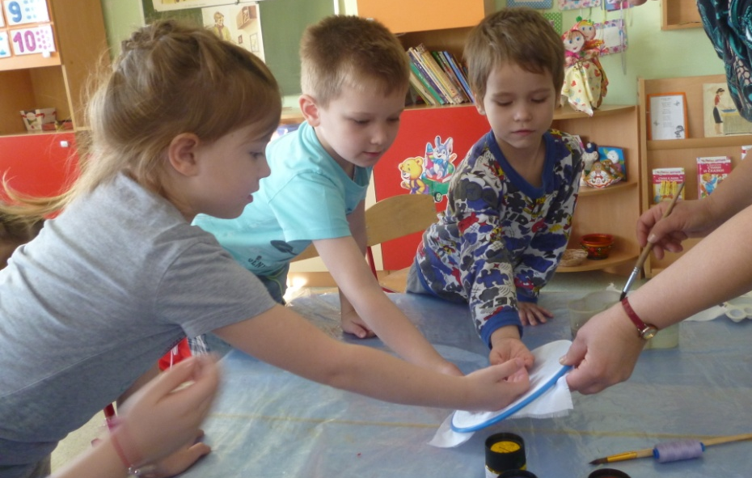
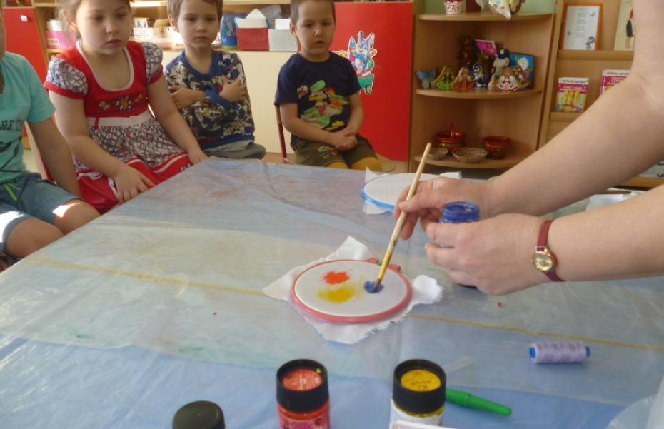
2.Практические методы
Обследовательская деятельность детей «Материалы для росписи ткани»
Цель: предоставить детям возможность рассмотреть (потрогать, совершить действие) инструменты и материалы для росписи ткани
Опыт «На какой ткани лучше растекается краска: на сухой или смоченной водой?»
Цель: подвести детей к пониманию того, что на смоченной водой ткани краски перетекают одна в другую, смешиваются, появляется неповторимый узор

Slide 8
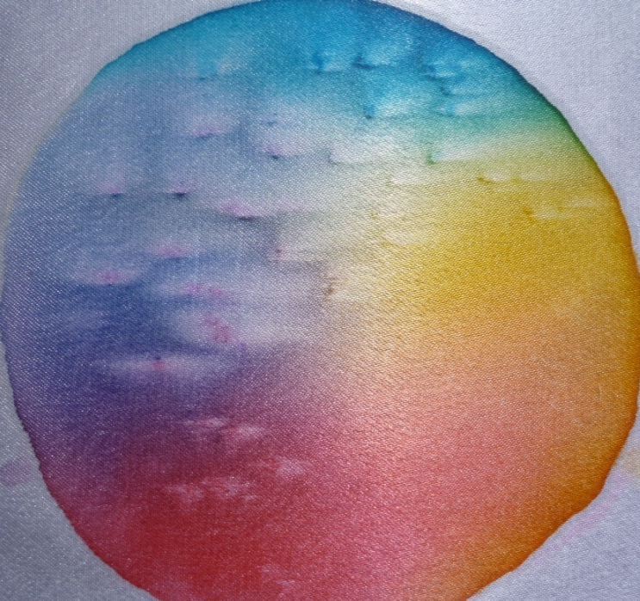
Эксперимент «Жидкие краски и соль»
На смоченную водой ткань наносим краску для батика, затем соль. Что произойдет, если на невысохший рисунок разложить соль?
Цель: подвести детей к пониманию, того, что соль впитывает в себя влагу вместе с красителем оставляя светлое пятнышко (его величина зависит от размера соли), на ткани образуется непредсказуемый рисунок

Slide 9
Выполнение практических действий:
Рисование на ткани в технике «свободная роспись»
Цель: упражнять детей в смешении красок, способствовать развитию эстетического вкуса, творчества, воображения; воспитание аккуратности, усидчивости
Творческая мастерская: «Цветы для мамы»
Цель: обучение технологическим приемам в технике « узелковый батик»; развитие фантазии и художественных способностей детей; изготовление заготовок для будущих поздравительных открыток

Slide 10
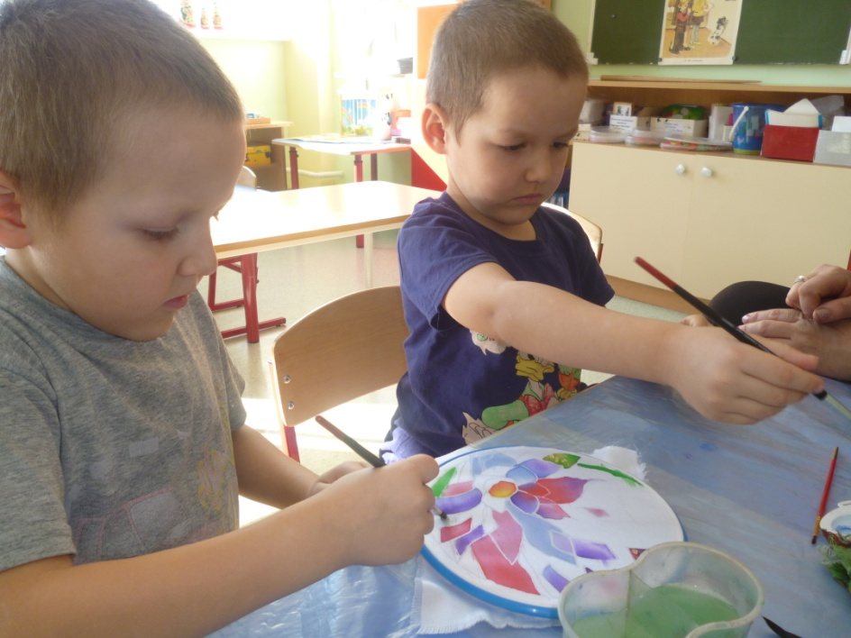
Упражнение «Раскрась»
Цель: упражнять детей в работе с жидкими красками на ткани и умении составить нужный цвет, вести линию, совершенствовать изобразительные навыки
Индивидуальная работа с детьми
Цель: отработать технологию росписи с детьми, испытывающими трудности в рисовании жидкими красками

Slide 11
3.Словесные методы
Рассказ воспитателя и рассматривание иллюстраций «Что такое батик»
Цель: познакомить детей с таким направлением декоративно-прикладного творчества как роспись по ткани; рассказать о видах батика (горячий, холодный и узелковый); обогатить словарь детей (батик, резерв, эскиз, парафин, воск, красители)
Беседа с детьми на тему ОБЖ
Цель: продолжать знакомить с правилами безопасного поведения во время занятий изобразительной деятельностью; объяснить детям необходимость соблюдения правил техники безопасности при работе с жидкими красителями и резервирующими составами, относится к работе аккуратно и ответственно
4.Игровые методы
Дидактическая игра «Отгадай о чем говорю»
Задача: закрепить знания детей о различных техниках в батике, о названиях инструментов и материалов для росписи ткани
Настольно-печатная игра «Сложи картинку»
Задача: упражнять в составлении композиции, подборе цветовых сочетаний

Slide 12
СПИСОК ЛИТЕРАТУРЫ
Дворкина, И. А. Батик: Горячий. Холодный. Узелковый / И. А. Дворкина. - М. : Радуга , 2000. - 159 с
Коган, Л. Батик - это совсем не сложно // Юный художник. - 2008. – N 2. - С. 37-39
Эрл, К. Роспись по шелку: Основы мастерства / К. Эрл. – М. : Арт-Родник , 2005. - 111 с

Slide 13
ПРИЛОЖЕНИЕ
Батик-это обобщённое название разнообразных способов ручной росписи по ткани. В основе всех этих приёмов лежит принцип резервирования, то есть покрывания не пропускающим краску составом тех мест ткани, которые должны остаться незакрашенными и образовать узор. Узоры наносились кисточкой, деревянными штампами-набойками или специальным составом, который позволял расписывать не всю ткань сразу, а частями. В России батик появился примерно в 20-е годы вместе с всеобщим увлечением стилем «модерн». Художники занимались производством платков, шалей. Постепенно было воспитано, выращено целое поколение художников, пришедших из учеников и получавших художественное образование параллельно с работой в качестве «расписника». Это А.Талаев, Л.Грасс, И.Трофимова, В.Кравченко. В 70-е годы появилось новое поколение художников-текстильщиков, получивших образование в Строгановском и Мухинском училищах, в Текстильном или в Технологическом (УБОН) институтах. Они сознательно выбрали тернистый путь художника, занимающегося исключительно «авторским батиком», выставочными работами. Именно с этого времени батик стал полноправным участником всех художественных выставок

Slide 14
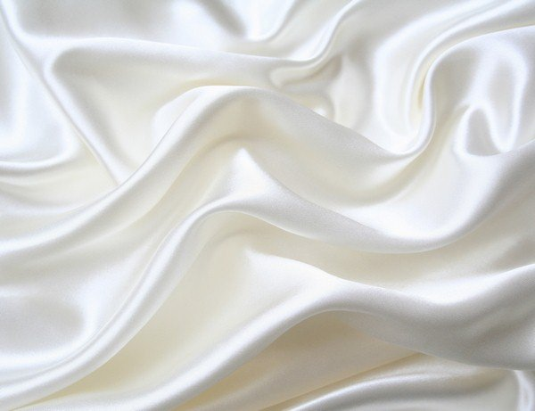
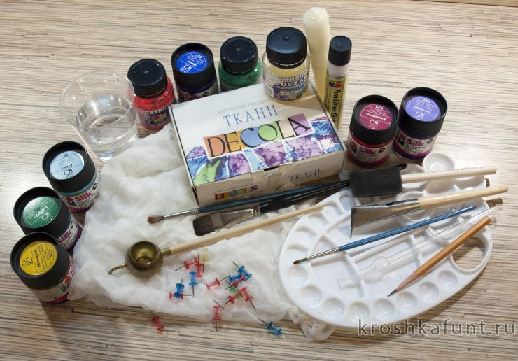
Материалы и инструменты
Ткань – шелковистые ткани: крепдешин, креп-сатин, шифон и хлопчатобумажные ткани: батист, штапель, тонкий поплин, маркизет (для узелкового батика)
Пяльцы – очень удобны для закрепления ткани небольшого диаметра. Особенно в детском саду
Краски –можно использовать анилиновые красители как отечественного, так и импортного производства. Из отечественных красителей удобен в применении набор для росписи тканей «Батик», «DEKOLA»
Палитра и пипетки – облегчают забор краски из флаконов и их смешивание. Палитра должна быть с углублениями и обязательно белого цвета
Утюг – понадобится для закрепления красящего слоя или удаления воска с изделия в технике горячего батика
Нитки – пригодятся для работы в узелковой технике

Slide 15
Горячий батик
Горячий батик — одна из разновидностей батика. Узор создается с помощью расплавленного воска. Горячий воск с помощью кисти из щетины или специальной медной лейки наносят на те места ткани, которые не должны окраситься. Затем воск вытапливается с поверхности ткани при помощи утюга и салфеток
Работа автора «Зима»

Slide 16
Холодный батик
Техника росписи в несколько слоев - эта техника росписи по ткани использует специальный резервирующий состав холодным, в отличие от техники горячего батика
Техника свободной росписи - акварельная техника. Предполагает отсутствие каких-либо резервирующих веществ, ограничивающих растекание красителей по ткани. Поскольку без них трудно получить четкий рисунок, как правило, ткань перед свободной росписью грунтуют, используя концентрированный раствор поваренной соли
Работа автора «Символ года - 2017

Slide 17
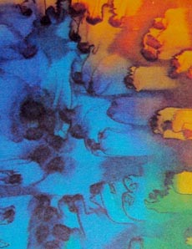
Солевая техника или техника травления с использованием соли. Причудливые узоры и изумительные структуры, возникающие в результате использования соли при росписи картин, платков, одежды в этой технике буквально завораживают. Причина этому – гигроскопические свойства соли: она поглощает влагу. Результат зависит от величины кристаллов соли

Slide 18
Узелковая техника - самый древний вид росписи. На ткани завязывают узелки, располагая их по определённому узору и крепко перевязывая нитью. Потом ткань окрашивают и снимают нити с узелков, в результате появляется узор в виде звёздочек. При желании ткань подобным образом можно раскрашивать не один раз, удаляя старые узелки и завязывая новые. Неожиданные эффекты и все время разные возникают при работе в этой технике

Slide 19
МУНИЦИПАЛЬНОЕ ДОШКОЛЬНОЕ ОБРАЗОВАТЕЛЬНОЕ УЧРЕЖДЕНИЕ «ДЕТСКИЙ САД «РЯБИНУШКА» С. САБАКАЕВО»
Проект
образовательной деятельности
по образовательной области «Художественно - эстетическое развитие»
по разделу «Приобщение к искусству»
Ознакомление детей старшего дошкольного возраста
с искусством росписи ткани
«ЧТО ТАКОЕ БАТИК»
Выполнила: воспитатель МДОУ «Детский сад «Рябинушка» с. Сабакаево» Горбунова Елена Николаевна
с. Сабакаево
2018

